Slide 1
第36讲 体液调节
考点2 血糖平衡的调节

Slide 2
课标要求 | 1.说出人体内分泌系统主要由内分泌腺组成，包括垂体、甲状腺、胸腺、肾上腺、胰岛和性腺等多种腺体，它们分泌的各类激素参与生命活动的调节。 2.举例说明激素通过分级调节、反馈调节等机制维持机体的稳态，如甲状腺激素分泌的调节和血糖平衡的调节等。
考情分析 | 1.激素与内分泌系统 | 2024·湖北卷，15；2024·江西卷，7；2024·安徽卷，7；2023·重庆卷，6；2023·山东卷，8；2023·湖南卷，6；2023·全国乙卷，4；2023·新课标卷，8； 2022·湖北卷，21；2022·江苏卷，22；2022·北京卷，9
 | 2.血糖平衡调节 | 2024·湖北卷，12；2024·浙江1月选考，11；2024·湖南卷，19；2024·北京卷，8；2023·浙江1月选考，11；2023·重庆卷，8；2023·广东卷，8；2023·山东卷，22；2023·江苏卷，21
 | 3.激素分泌的分级调节及激素调节的特点 | 2024·河北卷，8；2024·全国甲卷，4；2024·湖南卷，9；2024·甘肃卷，10；2024·广东卷，7；2023·海南卷，17；2023·北京卷，9；2023·全国乙卷，4； 2023·湖南卷，10；2022·全国乙卷，30；2022·河北卷，10；2022·重庆卷，9

Slide 3

血液中的糖
葡萄糖
1.血糖的概念:
____________称为血糖，主要是_______
3.9mmol/L
6.1mmol/L
2.血糖的正常范围:
_______________~______________
血糖平衡的调节,也就是调节血糖的来源和去向,使其处于平衡状态。
3.血糖的来源和去路
消化、吸收
氧化分解
食物中的糖类
CO₂+H₂O+能量
血糖
分解
合成
肝糖原、肌糖原
肝糖原
(3.9~6.1mmol/L)
转化
转化
甘油三酯、某些氨基酸
脂肪等非糖物质

Slide 4
3.血糖的来源和去路
消化、吸收
氧化分解
食物中的糖类
CO₂+H₂O+能量
血糖
分解
合成
肝糖原
肝糖原、肌糖原
(3.9~6.1mmol/L)
转化
转化
脂肪等非糖物质
甘油三酯、某些氨基酸
三个来源:
①食物中的糖类经消化、吸收进入血液，是血糖的_____________
②肝糖原分解成葡萄糖进入血液，是_______血糖的重要来源。
③非糖物质可以转化为葡萄糖进入血液，补充血糖。（长期饥饿时血糖来源）
主要来源
空腹时

Slide 5
3.血糖的来源和去路
消化、吸收
氧化分解
食物中的糖类
CO₂+H₂O+能量
血糖
分解
合成
肝糖原
肝糖原、肌糖原
(3.9~6.1mmol/L)
转化
转化
脂肪等非糖物质
甘油三酯、某些氨基酸
三个去向:
①随血液流经各组织时，被组织细胞_______，氧化分解(________)。
②在_____和__________________内合成肝糖原和肌糖原_________起来。
③____________和_______可将葡萄糖转变为非糖物质, 如甘油三酯等。
摄取
利用
肝
骨骼肌细胞
储存
脂肪组织
肝

Slide 6
3.血糖的来源和去路
血糖平衡的调节，也就是调节血糖的_____和_____，使其处于平衡状态。
来源
去向
胰岛B细胞活动增强,分泌胰岛素
抑制
促进
升高
促进三个去向, 抑制两个来源
消化、吸收
氧化分解
食物中的糖类
CO₂+H₂O+能量
血糖
分解
合成
肝糖原、肌糖原
肝糖原
(3.9~6.1mmol/L)
转化
转化
脂肪等非糖物质
甘油三酯、某些氨基酸
降低
促进
胰岛A细胞活动增强,分泌胰高血糖素
促进两个来源

Slide 7
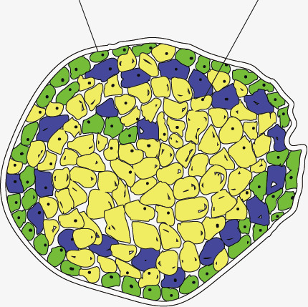
3.血糖的来源和去路
加速细胞摄取利用和储存葡萄糖
血糖进入组织细胞氧化分解
促进
血糖进入肝、肌肉并合成糖原
分泌
血糖进入脂肪细胞和肝细胞转变为甘油三酯
胰岛B细胞
胰岛素
降低血糖浓度
抑制
肝糖原分解
非糖物质转化为葡萄糖
促进
肝糖原分解成葡萄糖进入血液
分泌
胰高血糖素
升高血糖浓度
非糖物质转变成糖
胰岛A细胞
胰高血糖素主要作用于肝

Slide 8
(1)调节中枢——________
(2)调节方式——_________
4.血糖平衡的调节过程
下丘脑
以体液调节方式为主，其次受神经调节
血糖降低
血糖升高
大脑皮层
下丘脑
某一区域
(－)
(－)
交感神经
下丘脑
另一区域
副交感神经
胰岛A细胞
胰岛B细胞
分泌
分泌
促进
饥饿感
肾上腺髓质
胰高血糖素
胰岛素
分泌
抑制
肾上腺素
血糖升高
血糖降低
Notes:
8

Slide 9
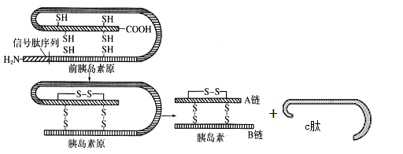
5.胰岛素

Slide 10
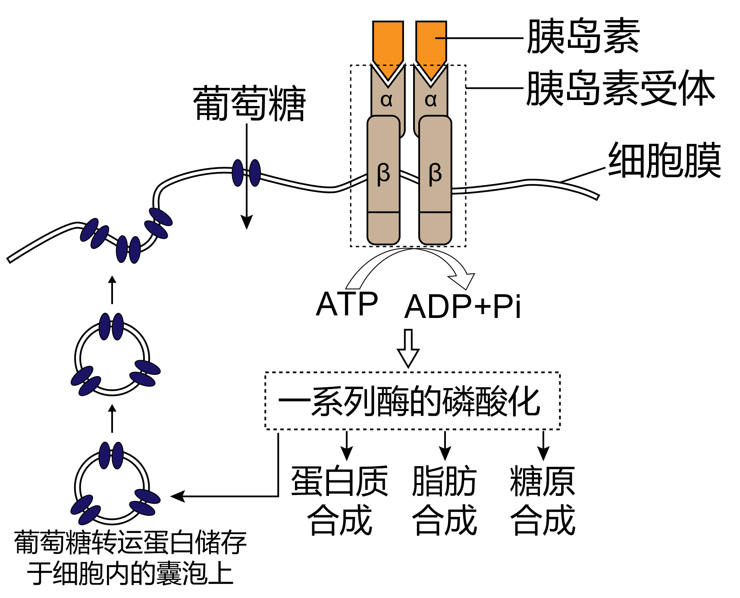
胰岛素作用的信号通路

Slide 11
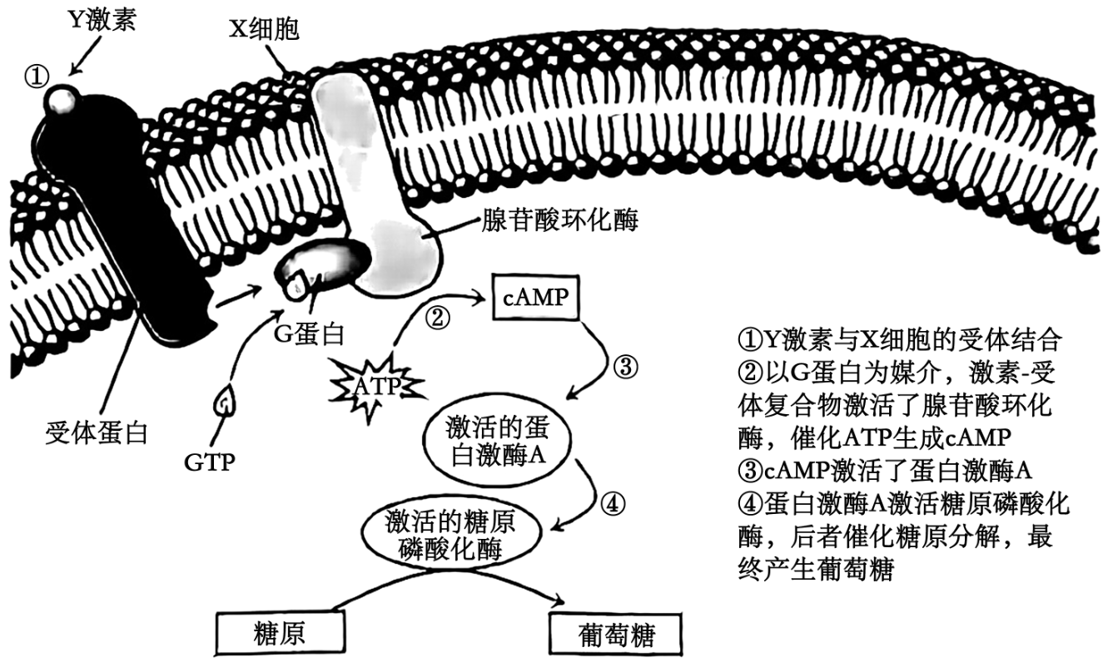
6.胰高血糖素

Slide 12
7.影响胰岛素和胰高血糖素分泌的因素
（1）影响胰岛素分泌的因素
①血糖浓度（最主要）
②神经调节
③其他激素的调节
如：胰高血糖素（胰高血糖素可直接作用于胰岛B细胞分泌胰岛素，又可通过升高血糖含量而间接促进胰岛素的分泌）
胃肠激素 绿本P280（湖南卷2024）
（2）影响胰高血糖素分泌的因素
①血糖浓度（最主要）
②神经调节
③其他激素的调节
如：胰岛素（胰岛素可直接作用于胰岛A细胞，抑制胰高血糖素的分泌，又可通过降低血糖含量而间接促进胰高血糖素的分泌）

Slide 13
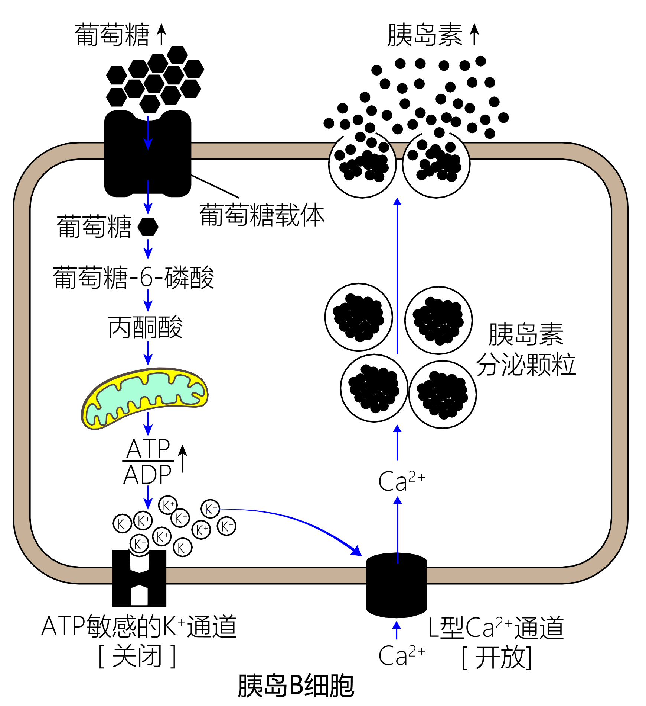
葡萄糖刺激胰岛B细胞分泌胰岛素的机制
2025甘肃卷第18题

Slide 14
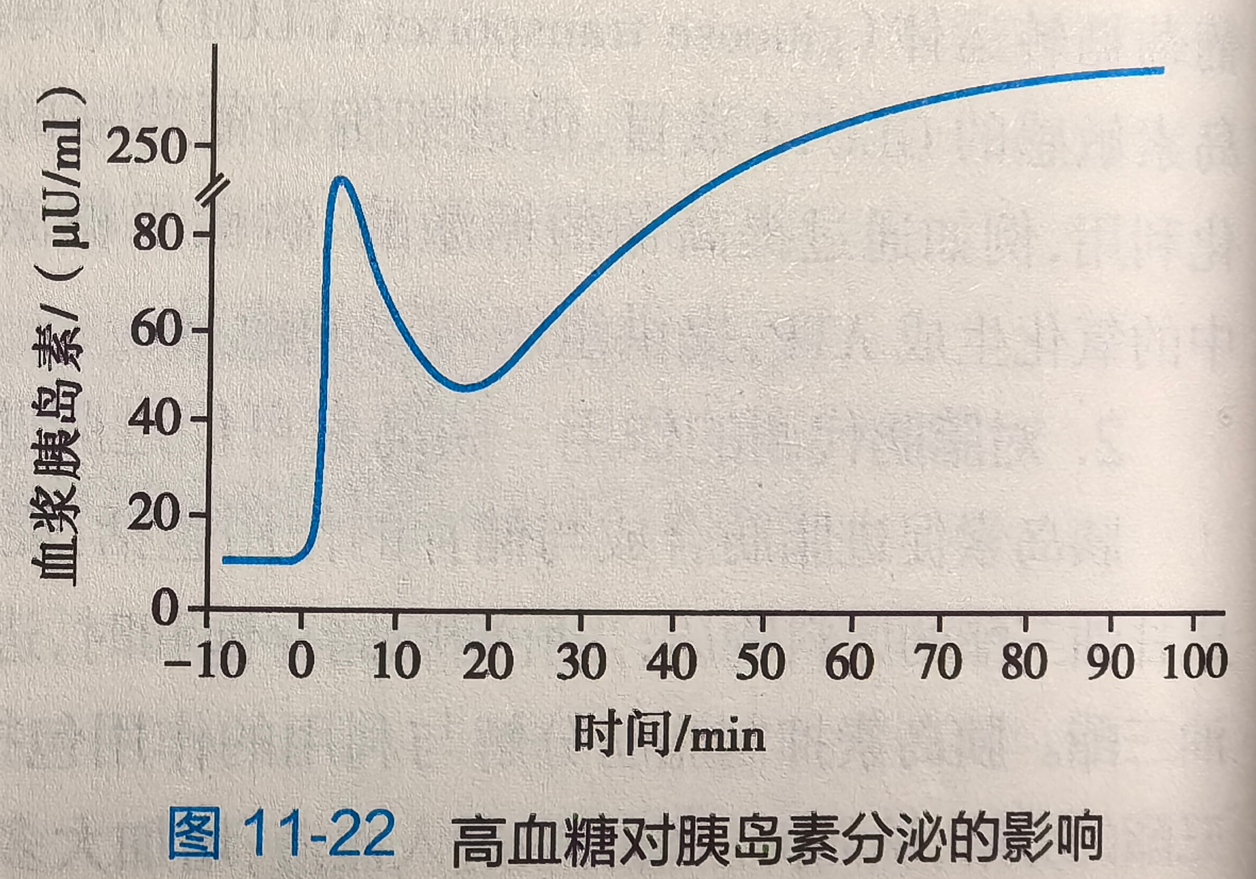
2025安徽卷
第18题

Slide 15
(2024·山东卷，9)机体存在血浆K＋浓度调节机制，K＋浓度升高可直接刺激胰岛素的分泌，从而促进细胞摄入K＋，使血浆K＋浓度恢复正常。肾脏排钾功能障碍时，血浆K＋浓度异常升高，导致自身胰岛素分泌量最大时依然无法使血浆K＋浓度恢复正常，此时胞内摄入K＋的量小于胞外K＋的增加量，引起高钾血症。已知胞内K＋浓度总是高于胞外，下列说法错误的是( )
  A.高钾血症患者神经细胞静息状态下膜内外电位差增大
  B.胰岛B细胞受损可导致血浆K＋浓度升高
  C.高钾血症患者的心肌细胞对刺激的敏感性改变
  D.用胰岛素治疗高钾血症，需同时注射葡萄糖
A

Slide 16
绿本P280（2024湖南卷）葡萄糖进入胰岛B细胞后被氧化，增加ATP的生成，引起细胞膜上ATP敏感性K⁺通道关闭，使膜两侧电位差变化，促使Ca²⁺通道开放，Ca²⁺内流，刺激胰岛素分泌。进食后，由小肠分泌的肠促胰岛素（GLP-1和GIP）依赖于葡萄糖促进胰岛素分泌，称为肠促胰岛素效应。人体内的GLP-1和GIP易被酶D降解，人工研发的类似物功能与GLP-1和GIP一样，但不易被酶D降解。

Slide 17
（2021河北）血糖浓度升高时，机体启动三条调节途径：①血糖直接作用于胰岛B细胞；②血糖作用于下丘脑，通过兴奋迷走神经（参与内脏活动的调节）支配胰岛B细胞；③兴奋的迷走神经促进相关胃肠激素释放，这些激素作用于胰岛B细胞。下列叙述错误的是（ ）
A.①和②均增强了胰岛B细胞的分泌活动
B.②和③均体现了神经细胞与内分泌细胞间的信息交流
C.①和③调节胰岛素水平的方式均为体液调节
D.血糖平衡的调节存在负反馈调节机制
C

Slide 18
白本P549（2024河北卷） 甲状腺激素在肝脏中激活其β受体，使机体产生激素G，进而促进胰岛素分泌。下列叙述错误的是（ ）
A. 肾上腺素等升高血糖的激素与胰岛素在血糖调节中的作用相抗衡
B. 甲状腺激素能升高血糖，也可通过激素G间接降低血糖
C. 血糖浓度变化可以调节胰岛素分泌，但不能负反馈调节升高血糖的激素分泌
D. 激素G作用于胰岛B细胞促进胰岛素分泌属于体液调节
C

Slide 19
8.糖尿病
①尿糖原因:
a.一次性摄入的糖太多
血糖浓度超出肾脏的重吸收能力，随尿排出。
b.糖尿病
c.肾脏疾病，重吸收血糖能力下降，随尿排出。
②糖尿病的主要表现:
主要表现为高血糖和尿糖，可导致多器官功能损害，外在表现多饮、多尿、多食。
【注意】尿糖≠糖尿病，正常人一次性摄糖过多或肾小管重吸收障碍时，尿中也可能会出现葡萄糖，该人不属于糖尿病患者。

Slide 20
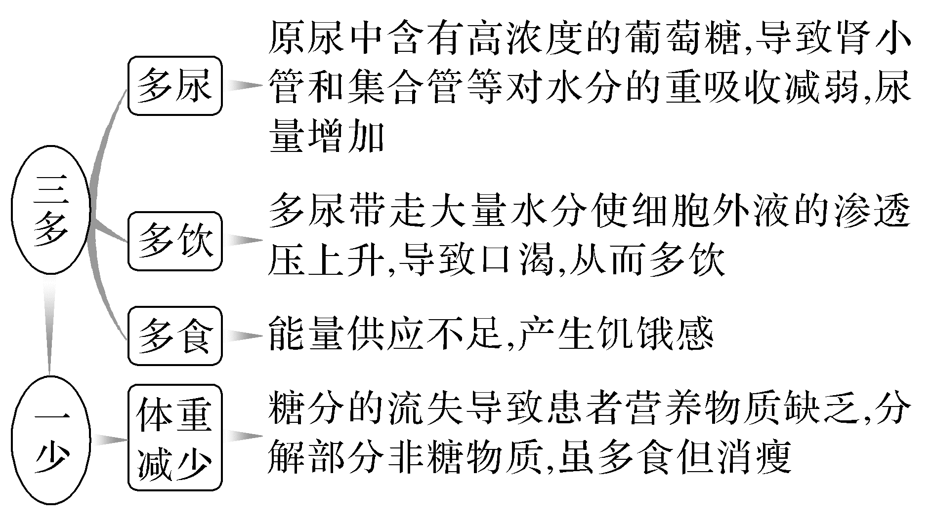
8.糖尿病
③症状:
多饮、多尿、多食、体重减少
并发症

Slide 21
8.糖尿病
④糖尿病的类型
1型糖尿病
胰岛功能减退，分泌胰岛素减少所致，通常在青少年时期发病。
2型糖尿病
与遗传、环境、生活方式密切相关，确切发病机理目前仍不明确。
如: 胰岛素受体减少→细胞对胰岛素敏感度下降。(可能与细胞膜上胰岛素受体受损有关)
思考：通过注射胰岛素可以有效治疗因细胞膜上胰岛素受体受损而引发的糖尿病吗？
不能，因为这种糖尿病患者体内并不缺乏胰岛素，而是由于胰岛素的受体受损使胰岛素不能正常发挥功能所致。

Slide 22
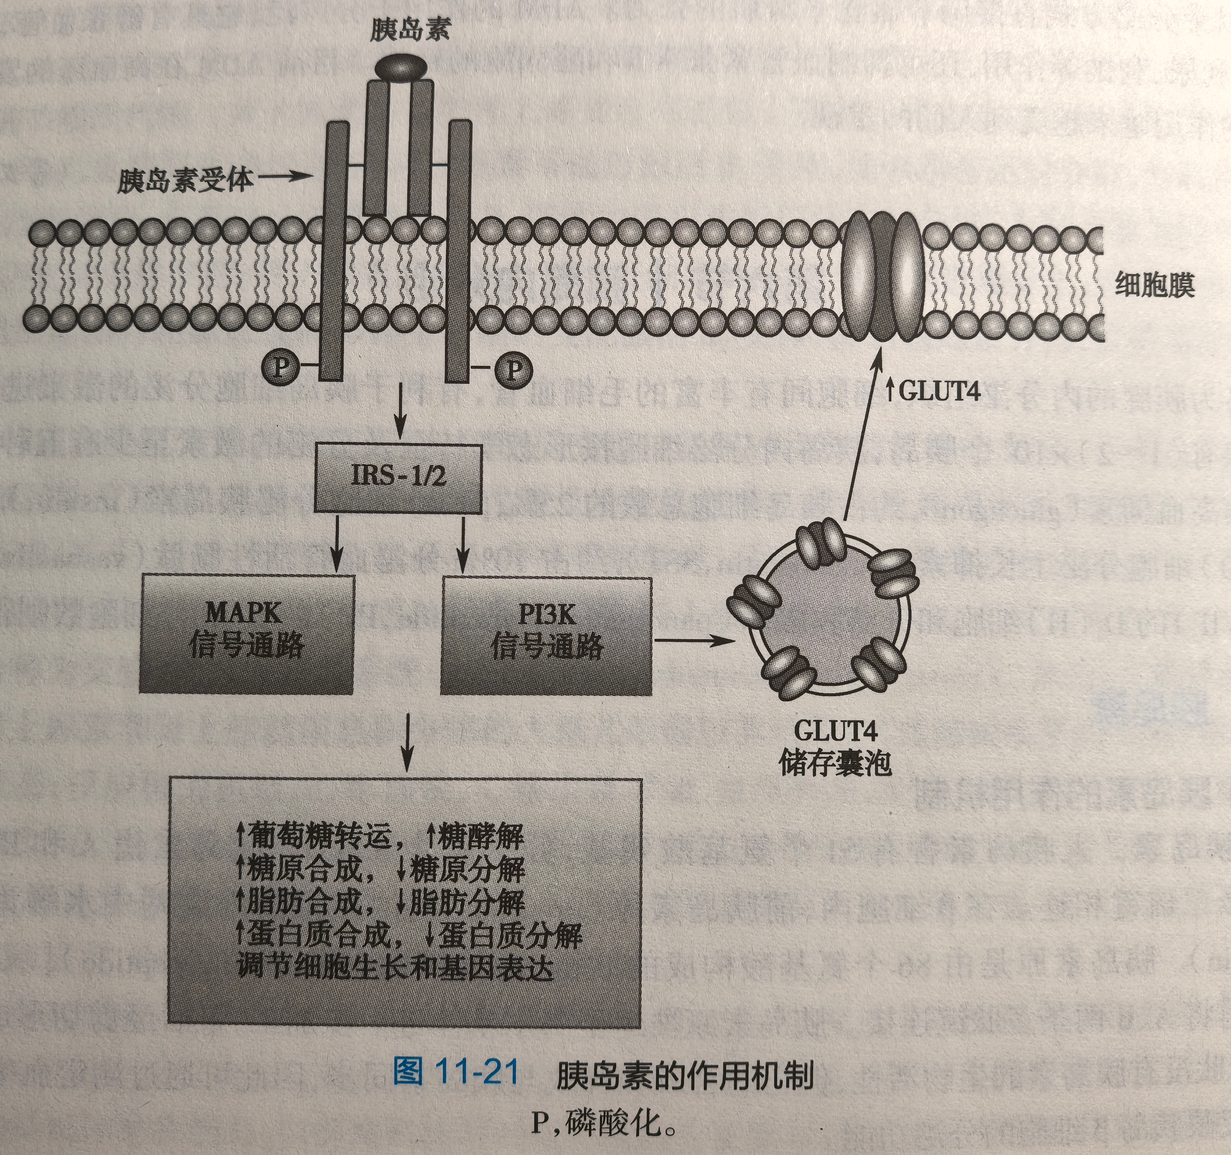

Slide 23
蓝本P97: 4.(2023·山东卷，22)研究显示，糖尿病患者由于大脑海马神经元中蛋白Tau过度磷酸化，导致记忆力减退。细胞自噬能促进过度磷酸化的蛋白Tau降解，该过程受蛋白激酶cPKCγ的调控。为探究相关机理，以小鼠等为材料进行了以下实验。
实验Ⅰ：探究高糖环境和蛋白激酶cPKCγ对离体小鼠海马神经元自噬的影响。配制含有5 mmol/L葡萄糖的培养液模拟正常小鼠的体液环境。将各组细胞分别置于等量培养液中，A组培养液不处理，B组培养液中加入75 mmol/L的X试剂
1 mL，C组培养液中加入75 mmol/L葡萄糖溶液1 mL。实验结果见图甲。

Slide 24
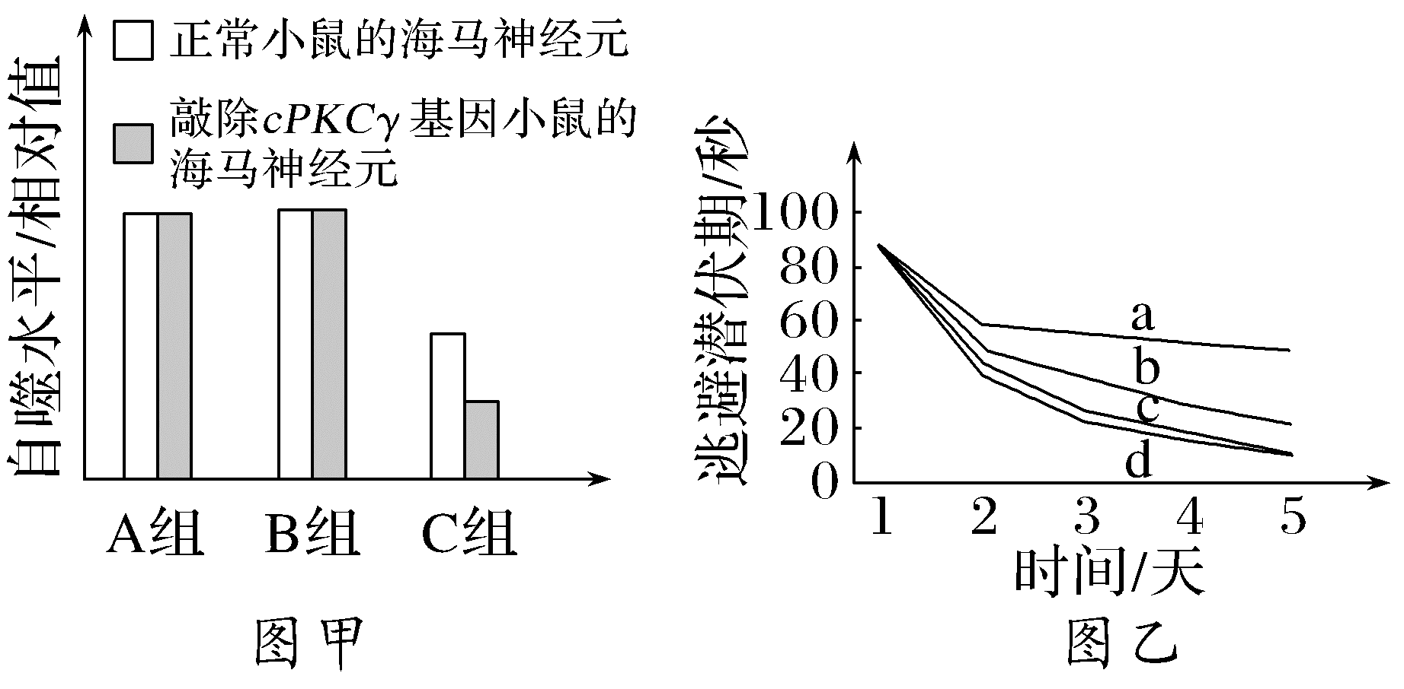
实验Ⅱ：通过水迷宫实验检测小鼠的记忆能力，连续5天测量4组小鼠的逃避潜伏期，结果见图乙。逃避潜伏期与记忆能力呈负相关，实验中的糖尿病记忆力减退模型小鼠(TD小鼠)通过注射药物STZ制备。

Slide 25
食物中糖类的消化吸收、肝糖原分解、脂肪等非糖物质的转化(答出两条即可)
(1)人体中血糖的来源有_____________________________________________
___________________________________________________________________
(答出2个方面的来源即可)。已知STZ是通过破坏某种细胞引起了小鼠血糖升高，据此推测，这种细胞是____________。
胰岛B细胞

Slide 26
(2)实验Ⅰ的C组中，在含5 mmol/L葡萄
糖的培养液中加入75 mmol/L葡萄糖溶
液后，细胞吸水、体积变大，说明加
入该浓度葡萄糖溶液后培养液的渗透
压________(填“升高”或“降低”)，
B组实验结果可说明渗透压的变化对C组结果________(域“有”或“没有”)干扰。图甲中，A组和C组的实验结果说明蛋白激酶cPKCγ对海马神经元自噬水平的影响是___________________________________________________________
___________________________________________________。
降低
没有
葡萄糖浓度正常时，蛋白激酶cPKCγ对细胞自噬水平无影响，葡萄糖浓度高时，蛋白激酶cPKCγ能提高细胞自噬水平

Slide 27
(3)图乙中a、b两条曲线所对应的实验动物分别是________(填标号)。
①正常小鼠 ②敲除cPKCγ基因的小鼠
③TD小鼠 ④敲除cPKCγ基因的TD小鼠
④③

Slide 28
(4)对TD小鼠进行干预后，小鼠的记忆能力得到显著提高。基于本研究，写出2种可能的干预思路：___________________________________________________
________________________________________。
降低血糖浓度，提高蛋白激酶cPKCγ的表达水平，提高蛋白激酶cPKCγ的活性，抑制Tau酶磷酸化

Slide 29
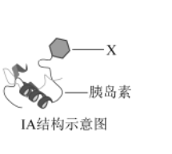
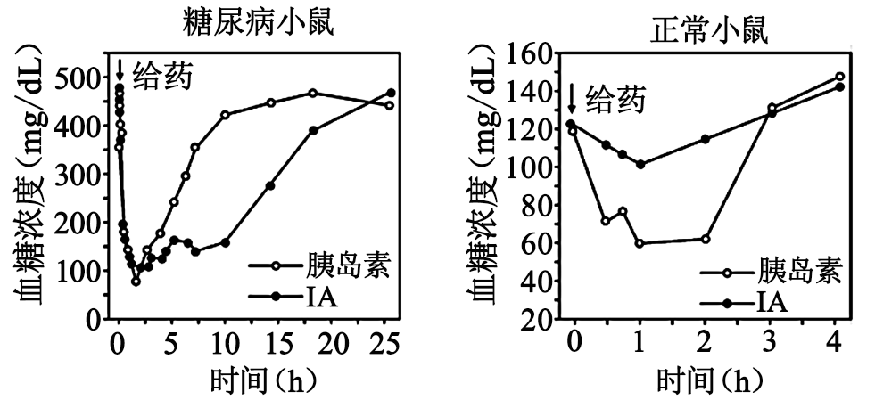
（2021北京）胰岛素是调节血糖的重要激素，研究者研制了一种“智能”胰岛素（IA）并对其展开了系列实验，以期用于糖尿病的治疗。

Slide 30
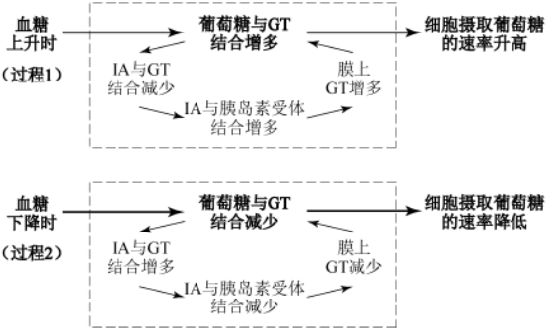

Slide 31
蓝本P97：3.(2021·山东卷，8)体外实验研究发现，γ－氨基丁酸持续作用于胰岛A细胞，可诱导其转化为胰岛B细胞。下列说法错误的是( )
  A.胰岛A细胞转化为胰岛B细胞是基因选择性表达的结果
  B.胰岛A细胞合成胰高血糖素的能力随转化的进行而逐渐增强
  C.胰岛B细胞也具有转化为胰岛A细胞的潜能
  D.胰岛B细胞分泌的胰岛素经靶细胞接受并起作用后就被灭活
B

Slide 32
蓝本P95：2.(2024·湖北卷，12)糖尿病是危害人类健康的主要疾病之一。恢复功能性胰岛B细胞总量是治疗糖尿病的重要策略。我国学者研究发现，向患有糖尿病的小鼠注射胰高血糖素受体单克隆抗体(mAb)，可以促进胰岛A细胞增殖，诱导少数胰岛A细胞向胰岛B细胞转化，促进功能性胰岛B细胞再生。根据上述实验结果，下列叙述错误的是( )
  A.mAb的制备可能涉及细胞融合技术
  B.注射mAb可降低胰腺分泌胰高血糖素的量
  C.mAb和胰高血糖素均能与胰高血糖素受体特异性结合
  D.胰高血糖素主要通过促进肝糖原分解和非糖物质转变为糖，升高血糖水平
B

Slide 33


9. 反馈调节
系统本身工作的效果
作为信息调节该系统的工作
在一个系统中，__________________反过来又_______________________
这种调节方式叫做反馈调节。
反馈调节是生命系统中非常普遍的调节机制，对于机体维持稳态具有
重要意义。
血糖水平升高
胰岛素
分泌增加
胰高血糖素分泌增加
血糖水平降低

Slide 34
9. 反馈调节
分类:
正反馈
负反馈
反馈调节分为________和________两种。
加强并偏离静息水平
正反馈：
分娩、排尿、排便、血液凝固、河流的重度污染等属于_______。
实例:
正反馈
如: 排尿反射
大脑皮层
进一步偏离静息水平
传入神经
传出神经
膀胱壁的
感受器
脊髓
膀胱壁
逼尿肌
排出
偏离
尿液
体外
感受器
效应器
刺激
刺激
尿液
传入神经
尿道上的
感受器
静息水平

Slide 35
9. 反馈调节
负反馈：
偏离后纠正回归到静息水平
在维持机体内环境稳态中起重要作用，在生物体中更常见。
血糖含
量升高
促进
促进
抑制
实例:
胰岛素
分泌增加
血糖含
量正常
胰高血糖素
分泌增加
抑制
血糖含
量降低
促进
促进
血糖反馈调节过程

Slide 36
小结：
1.血糖的概念
2.血糖的正常范围
3.血糖的来源和去路
4.血糖平衡的调节过程
5.胰岛素
6.胰高血糖素
7.影响胰岛素和胰高血糖素分泌的因素
8.糖尿病
9.反馈调节

